Slide 1
О проекте бюджета муниципального образования Тосненский район Ленинградской области на 2014 год и на плановый период 2015 и 2016 годов
Комитет финансов администрации муниципального образования
Тосненский район
Ленинградской области

Slide 2
Составление проекта бюджета муниципального образования Тосненский район Ленинградской области на 2014 год и на плановый период 2015-2016 годов основывается на:
Бюджетном послании Президента Российской Федерации
Показателях Прогноза социально – экономического развития муниципального образования Тосненский район Ленинградской области на 2014 -2016 годы
Основных направлениях бюджетной и налоговой политики муниципального образования Тосненский район Ленинградской области на 2014-2016 годы
Муниципальных программах

Slide 3
Основные параметры проекта бюджета муниципального образования Тосненский район Ленинградской области на 2014 год и на плановый период 2015-2016 годов
 | 2014 год | 2015 год | 2016 год
Доходы (тыс. рублей) | 2 302 202,49 | 2 218 388,90 | 2 333 217,30
Расходы (тыс. рублей) | 2 362 160,14 | 2 273 750,52 | 2 382 664,72
Дефицит (тыс. рублей) | - 59 957,65 | -55 361,62 | - 49 447,42
% от собственных доходов | 10,0% | 8,4% | 6,9%

Slide 4
Параметры проекта бюджета муниципального образования Тосненский район Ленинградской области на 2014 год и на плановый период 2015-2016 годов (тыс. рублей)

Slide 5
Доходы проекта бюджета муниципального образования Тосненский район Ленинградской области на 2014 год составляют 2 302 202,49 тыс. рублей

Slide 6
Динамика доходов бюджета муниципального образования Тосненский район Ленинградской области за период 2013-2016 годов (тыс. рублей)

Slide 7
Динамика налоговых и неналоговых доходов бюджета муниципального образования Тосненский район Ленинградской области за период 2013-2016 годов (тыс. рублей)

Slide 8
Прогнозируемая сумма налоговых доходов проекта бюджета муниципального образования Тосненский район Ленинградской области на 2014 год составляет 783 688,2 тыс. рублей
Налог на доходы физических лиц
661 664,2 тыс. рублей
84,4% от суммы налоговых доходов
Налоги на совокупный доход
113 999,9 тыс. рублей
14,5% от суммы налоговых доходов
Государственная пошлина
8 024,1 тыс. рублей
1,02% от суммы налоговых доходов

Slide 9
Прогнозируемая сумма поступлений налогов на совокупный доход
на 2014 год составляет
113 999,9 тыс. рублей
Налог, взимаемый в связи с применением упрощенной системы налогообложения
69 955,5 тыс. рублей
Единый налог на вмененный доход для отдельных видов деятельности
43 241,3 тыс. рублей
Налог, взимаемый в связи с применением патентной системы налогообложения
646,7 тыс. рублей
Единый сельскохозяйственный налог
156,4 тыс. рублей

Slide 10
Структура налоговых доходов проекта бюджета муниципального образования Тосненский район Ленинградской области на 2014 год

Slide 11
Поступления налоговых доходов проекта бюджета муниципального образования Тосненский район Ленинградской области на 2014 год планируются
в сумме 783 688,2 тыс. рублей
Налог на доходы физических лиц
661 664,2 тыс. рублей
Единый налог на вмененный доход для отдельных видов деятельности
43 241,3 тыс. рублей
Налог, взимаемый в связи с применением упрощенной системы налогообложения 69 955,5 тыс. рублей
Налог, взимаемый в связи с применением патентной системы налогообложения 646,7 тыс. рублей
Единый сельскохозяйственный налог
156,4 тыс. рублей
Государственная пошлина по делам, рассматриваемым в судах общей юрисдикции, мировыми судьями 7 988,1 тыс. рублей
Государственная пошлина за выдачу разрешения на установку рекламной конструкции 36,0 тыс. рублей

Slide 12
Структура неналоговых доходов бюджета муниципального образования Тосненский район Ленинградской области на 2014 год

Slide 13
Поступления неналоговых доходов
в бюджет муниципального образования Тосненский район Ленинградской области на 2014 год
Доходы от продажи земельных участков
32 585,0 тыс. рублей
Доходы от оказания платных услуг и компенсации затрат
66 493,7 тыс. рублей
Доходы от использования имущества, находящегося в государственной и муниципальной собственности
34 776,5 тыс. рублей
Штрафы, санкции, возмещение ущерба
13 526,5 тыс. рублей
Платежи при пользовании природными ресурсами
4 463,0 тыс. рублей
Прочие неналоговые доходы
4 100,7 тыс. рублей
Неналоговые доходы на 2014 год
155 945,4 тыс. рублей

Slide 14
Объем безвозмездных поступлений в бюджет муниципального образования Тосненский район Ленинградской области на 2014 год запланирован в сумме 1 362 568,9 тыс. рублей
Безвозмездные поступления на 2014 год
1 362 568,9 тыс. рублей
Субсидии от городских и сельских поселений на решение вопросов межмуниципального характера по формированию архивных фондов
1 623,5 тыс. рублей
Межбюджетные трансферты по переданным полномочиям от городских и сельских поселений
6 928,0 тыс. рублей
Субвенции из областного бюджета Ленинградской области и федерального бюджета
1 354 017,4 тыс. рублей

Slide 15
Субвенции из областного бюджета Ленинградской области и федерального бюджета в сумме 1 354 017,4 тыс. рублей в 2014 году будут направлены на:
«Образование»
720 237,8 тыс. рублей
«Социальную политику»
541 679,3 тыс. рублей
Межбюджетные трансферты общего характера бюджетам субъектов РФ и муниципальных образований
83 815,1 тыс. рублей
«Национальную безопасность и правоохранительную деятельность»
4 662,9 тыс. рублей
«Общегосударственные вопросы»
3 622,3 тыс. рублей

Slide 16
Динамика безвозмездных поступлений в бюджет муниципального образования Тосненский район Ленинградской области за период 2013-2016 годов (тыс. рублей)

Slide 17
Общая сумма межбюджетных трансфертов по переданным полномочиям от городских и сельских поселений, расположенных на территории Тосненского района Ленинградской области, на 2014 год составляет 6 928,0 тыс. рублей
На исполнение бюджетов поселений
2 543,0 тыс. рублей
Заключены соглашения с 10 поселениями
Осуществление внешнего муниципального финансового контроля
2 551,0 тыс. рублей
Заключены соглашения с 12 поселениями
По организации теплоснабжения в границах поселений в части формирования отчетности по официальным статистическим формам
1 505,0 тыс. рублей
Заключены соглашения с 13 поселениями
В области градостроительной деятельности
329,0 тыс. рублей
Заключены соглашения с 8 поселениями

Slide 18
Динамика расходов бюджета муниципального образования Тосненский район Ленинградской области на 2013-2016 годы, тыс. рублей

Slide 19
Федеральным законом от 07 мая 2013 №104-ФЗ "О внесении изменений в Бюджетный кодекс Российской Федерации и отдельные законодательные акты Российской Федерации в связи с совершенствованием бюджетного процесса" внесены поправки в Бюджетный кодекс Российской Федерации, обеспечивающие создание законодательной базы для формирования и исполнения бюджетов всех уровней на основе государственных и муниципальных программ.
Постановление администрации муниципального образования Тосненский район Ленинградской области от 25.09.2013 № 1961-па «Об утверждении Порядка разработки, утверждения и контроля за реализацией муниципальных программ на территории муниципального образования Тосненский район Ленинградской области»
Постановление администрации муниципального образования Тосненский район Ленинградской области от 12.09.2013 № 1821-па «Об утверждении Перечня муниципальных программ муниципального образования Тосненский район Ленинградской области» (с учетом изменений от 29.10.2013 № 2231-па)

Slide 20
Формирование муниципальных программ основано на:
- долгосрочных целях социально-экономического развития муниципального образования Тосненский район Ленинградской области и показателей (индикаторов) их достижения;
наиболее полного охвата сфер социально-экономического развития и бюджетных ассигнований бюджета муниципального образования;
установления для муниципальных программ измеримых результатов их реализации (конечных (непосредственных) результатов, т.е. характеристики объема и качества реализации мероприятия, направленного на достижение конечного результата реализации муниципальной программы);
определения органа местного самоуправления или органа администрации муниципального образования, ответственного за реализацию муниципальной программы (достижение конечных результатов);
наличия у участников реализации муниципальной программы полномочий, необходимых и достаточных для достижения целей муниципальной программы;
проведения регулярной оценки результативности и эффективности реализации муниципальной программ, в том числе внешней экспертизы, с возможностью их корректировки или досрочного прекращения, а также установление ответственности должностных лиц в случае неэффективной реализации программ.

Slide 21
Основой для формирования бюджета муниципального образования Тосненский район Ленинградской области на 2014 год и на плановый период 2015-2016 годов являются муниципальные программы.
В проекте бюджета использован
программно-целевой метод планирования.
В 2013 году действуют 14 программ
Предусмотрено 253 967,56
тыс. рублей
18,4%
от общей суммы расходов бюджета
В 2014 году предусмотрена реализация 9 программ
Предусмотрено 1 972 581,03 тыс. рублей
83,5%
от общей суммы расходов бюджета

Slide 22
Динамика программных расходов бюджета муниципального образования Тосненский район Ленинградской области за период 2013-2016 годов (тыс. рублей)

Slide 23
Муниципальные программы муниципального образования Тосненский район Ленинградской области на 2014 год

Slide 24
Перечень муниципальных программ
№ п/п | Наименование муниципальной программы | Объем планируемых ассигнований (тыс. рублей)
01 | Муниципальная Программа «Создание условий для развития сельского хозяйства Тосненского района на 2014-2018 годы» | 2 568,00
02 | Муниципальная программа «Развитие системы образования муниципального образования Тосненский район Ленинградской области на 2014-2018 годы» | 1 165 850,18
03 | Муниципальная программа «Поддержка развития муниципальной службы и повышения квалификации кадров органов местного самоуправления муниципального образования Тосненский район Ленинградской области на 2014-2018 годы» | 558,00
04 | Муниципальная программа «Развитие физической культуры и спорта в муниципальном образовании Тосненский район Ленинградской области на 2014-2018 годы» | 3 619,00
05 | Муниципальная Программа «Развитие и поддержка малого и среднего предпринимательства на территории муниципального образования Тосненский район Ленинградской области на 2014-2018 годы» | 750,00
06 | Муниципальная Программа «Поддержка отдельных категорий граждан, нуждающихся в улучшении жилищных условий, за счет средств бюджета муниципального образования при приобретении или строительстве жилья на 2014-2018 годы» | 46 781,50
07 | Муниципальная программа «Развитие культуры муниципального образования Тосненский район Ленинградской области на 2014-2018 годы» | 213 194,98
08 | Муниципальная программа «Безопасность муниципального образования Тосненский район Ленинградской области на 2014-2018 годы» | 275,00
09 | Муниципальная программа «Социальная поддержка отдельных категорий граждан на территории Тосненского района Ленинградской области на 2014-2018 годы» | 538 984,37

Slide 25
При формировании расходной части бюджета муниципального образования Тосненский район Ленинградской области на 2014 год и на плановый период 2015-2016 годов были определены следующие приоритеты:
Обеспечение обязательств в сфере образования, культуры, социальной политики
Обеспечение выплаты заработной платы с начислениями работникам муниципальных казенных и муниципальных бюджетных учреждений
Обеспечение реализации задач, поставленных в Указе Президента Российской Федерации от 12 мая 2012 года № 597 «О мерах по реализации государственной социальной политики»
Обеспечение мер сбалансированности местных бюджетов городских и сельских поселений Тосненского района Ленинградской области

Slide 26
Структура расходов проекта бюджета муниципального образования Тосненский район Ленинградской области в 2014 году и в плановом периоде 2015-2016 годов сохранила свою социальную направленность

Slide 27
Структура расходов бюджета муниципального образования Тосненский район Ленинградской области на 2014 год

Slide 28
Сумма социально-значимых расходов проекта бюджета муниципального образования Тосненский район Ленинградской области на 2014 год составляет
1 233 790,65 тыс. рублей
Расходы по предоставлению питания обучающимся в образовательных учреждениях
77 011,0 тыс. рублей, что составляет 3,3% от общей суммы расходов бюджета
Расходы на оплату коммунальных услуг
106 983,25 тыс. рублей, что составляет 4,5% от общей суммы расходов бюджета
На оплату труда с начислениями работников бюджетной сферы
1 049 796,4 тыс. рублей, что составляет 44,4% от общей суммы расходов бюджета

Slide 29
Динамика изменения расчетной величины, применяемой для расчета должностных окладов работников бюджетной сферы руб.

Slide 30
В проекте бюджета муниципального образования Тосненский район Ленинградской области на 2014 год предусмотрено 125 239,2 тыс. рублей на бюджетные инвестиции, расходы на проведение ремонтных работ и укрепление материально-технической базы муниципальных учреждений, что составляет 5,3% от общей суммы расходов бюджета.
На проведение ремонтных работ
и укрепление материально -технической базы учреждений
36 077,0 тыс. рублей
Бюджетные инвестиции
82 025,0 тыс. рублей
Расходы на приобретение оборудования
7 137,2 тыс. рублей

Slide 31
Бюджетные инвестиции на
2014 год запланированы
на следующие объекты:
Строительство объекта «Тосненская детская школа искусств»
30 000,0 тыс. рублей (36,6% от общей суммы инвестиций)
Общая сумма инвестиций
82 025,0 тыс. рублей
Дом культуры г. Тосно
10 000,0 тыс. рублей (12,2% от общей суммы инвестиций)
Реконструкция спортивной площадки МБОУ «Гимназия № 1 г. Никольское»
10 000,0 тыс. рублей (12,2% от общей суммы инвестиций)
Реконструкция спортивной площадки МБОУ «Тосненская средняя общеобразовательная школа № 3 имени Героя Советского Союза С.П. Тимофеева» 10 000,0 тыс. рублей (12,2% от общей суммы инвестиций)
Спортивный центр с универсальным игровым залом и плоскостными сооружениями, Ленинградская область, Тосненский район, пос. Тельмана
2 025,0 тыс. рублей (2,4% от общей суммы инвестиций)
Приобретение (строительство) жилых помещений для использования в качестве специализированного (служебного) муниципального жилищного фонда 20 000,0 тыс. рублей (24,4% от общей суммы инвестиций)

Slide 32
Наибольший объем средств на проведение ремонтных работ и укрепление материально - технической базы учреждений в 2014 году планируется направить на учреждения
образования и культуры
Учреждения образования
28 922,5 тыс. рублей
Учреждения культуры
4 635,8 тыс. рублей

Slide 33
Расходы, предусмотренные на проведение ремонтных работ и на укрепление материально-технической базы учреждений образования на 2014 год в сумме
28 922,5 тыс. рублей, планируется направить на:
Муниципальные общеобразователь
ные учреждения
16 601,5тыс. рублей
Муниципальные дошкольные образовательные учреждения
10 829,0 тыс. рублей
Муниципальные образовательные учреждения дополнительного образования детей
1 492,0 тыс. рублей

Slide 34
Предусмотренные расходы в сумме 4635,8 тыс. рублей на проведение ремонтных работ в учреждениях культуры планируется направить на:
Ремонт полов в большой чаше бассейна «Лазурный» 3300,0 тыс. рублей
Ремонтные работы МКОУ ДОД «Тельмановская ДШИ» 174,8 тыс. рублей
Ремонт отмостки здания МКОУ ДОД «Ульяновская ДМШ» 161,0 тыс. рублей
Проведение ремонта помещений МКУК «Тосненская МЦБС»1000,0 тыс. рублей

Slide 35
Наибольший объем расходов на приобретение оборудования планируется направить на:
Приобретение диагностической аппаратуры, оборудования для столовых и спортзалов, оборудования для групповых площадок в дошкольных образовательных учреждениях, оборудования для пищеблоков и прачечных, учебно-методических комплексов для
учреждений образования
Комплектование книжного фонда библиотек, приобретение библиотечной мебели, приобретение музыкального оборудования, кабинетной мебели для
учреждений культуры
3 821,0 тыс. рублей
1 945,0 тыс. рублей

Slide 36
Общая сумма расходов на социально-культурную сферу 2 024 371,99 тыс. рублей
Расходы на социально-культурную сферу
85,7% от общей суммы расходов
Образование
1 259 420,5 тыс. рублей
Социальная политика
636 654,07 тыс. рублей
Культура, кинематография
124 678,42 тыс. рублей
Физическая культура и спорт
3 619,0 тыс. рублей

Slide 37
Расходы проекта бюджета муниципального образования Тосненский район Ленинградской области на 2014 год по разделу «Образование»
В том числе программных расходов
1 224 107,14 тыс. рублей
97,2% от общей суммы ассигнований по разделу
В рамках непрограммных расходов
35 313,36 тыс. рублей
2,8% от общей суммы ассигнований по разделу
1 259 420,5
тыс. рублей
53,3% от общей суммы расходов бюджета

Slide 38
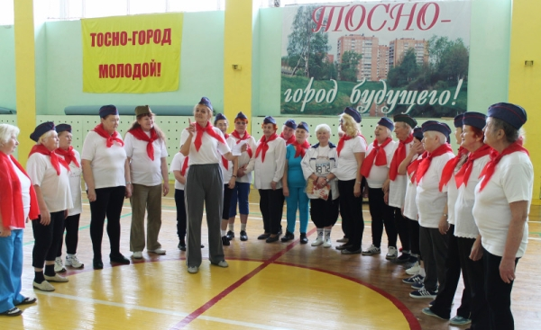
Расходы проекта бюджета муниципального образования Тосненский район Ленинградской области на 2014 год по разделу «Социальная политика»
В том числе программных расходов
596 025,47 тыс. рублей
93,6% от общей суммы ассигнований по разделу
В рамках непрограммных расходов
40 628,60 тыс. рублей
6,4% от общей суммы ассигнований по разделу
636 654,07
тыс. рублей
27,0 % от общей суммы расходов бюджета

Slide 39
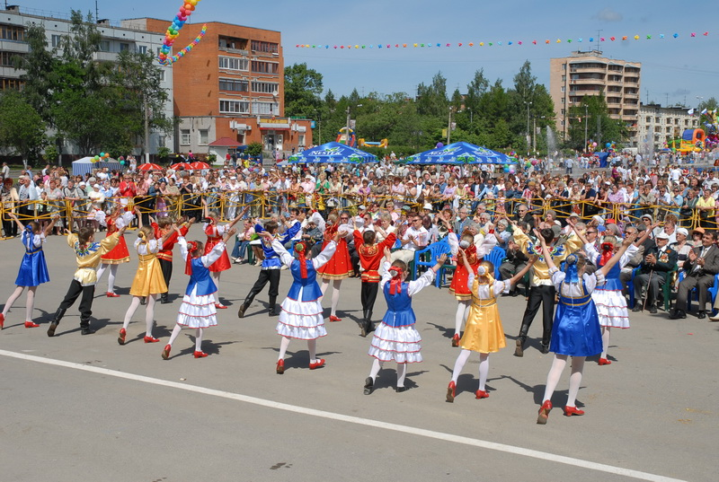
Расходы проекта бюджета муниципального образования Тосненский район Ленинградской области на 2014 год по разделу «Культура, кинематография»
124 678,42
тыс. рублей
В том числе программных расходов
124 678,42 тыс. рублей
100,0% от общей суммы ассигнований по разделу
5,3 % от общей суммы расходов бюджета

Slide 40
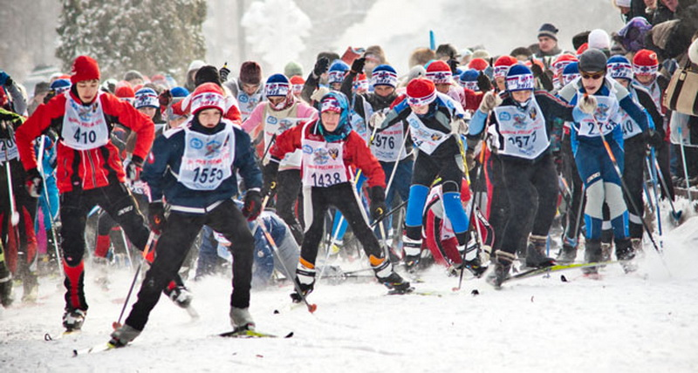
Расходы проекта бюджета муниципального образования Тосненский район Ленинградской области на 2014 год по разделу «Физическая культура и спорт»
В том числе программных расходов
3 619,0 тыс. рублей
100,0% от общей суммы ассигнований по разделу
3 619,0
тыс. рублей
0,2 % от общей суммы расходов бюджета

Slide 41
Общая сумма расходов проекта бюджета на 2014 год по разделу «Общегосударственные вопросы» 144 625,1 тыс. рублей
Комитет образования администрации муниципального образования Тосненский район Ленинградской области
Комитет по социальной защите населения администрации муниципального образования Тосненский район Ленинградской области
Комитет финансов администрации муниципального образования Тосненский район Ленинградской области
Администрация муниципального образования Тосненский район Ленинградской области
Контрольно-счетная палата муниципального образования Тосненский район Ленинградской области
Совет депутатов муниципального образования Тосненский район Ленинградской области
За счет средств бюджета муниципального образования Тосненский район Ленинградской области финансируется:
6,1% от общей суммы расходов бюджета

Slide 42
По состоянию на 01.01.2014 года в муниципальном образовании Тосненский район Ленинградской области действует 78 муниципальных учреждений, из них
Казенных
учреждений - 63
Расходы на обеспечение деятельности
979 427,9 тыс. рублей
41,5% от общей суммы расходов бюджета
Бюджетных
учреждений - 13
Предоставление субсидий муниципальным бюджетным учреждениям
371 883,8 тыс. рублей
15,7% от общей суммы расходов бюджета
Автономных
учреждений - 2
Предоставление субсидий муниципальным автономным учреждениям
47 670,2 тыс. рублей
2,1% от общей суммы расходов бюджета

Slide 43
Благодарим
за внимание

